Slide 1

Įžanga į CSS

Slide 2
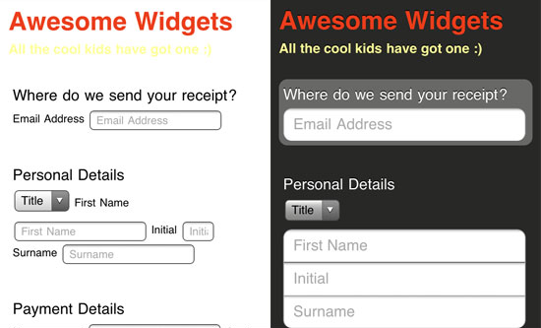
Kas yra CSS
(Cascading Style Sheets)
Notes:
Tai klaba nusakanti kaip turės atrodyti html arba xml dokumentas, ji leidžia mums nurodyti:
kaip bus išdėsltita informacija,
teksto šriftus,
animacijas,
puslapio ir kitų elementš spalvas
ir dar daug visokių savybių

Slide 3
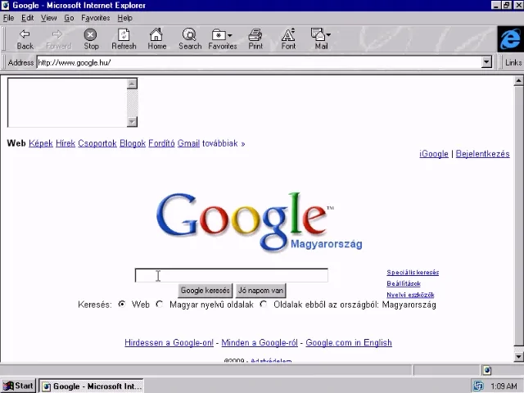
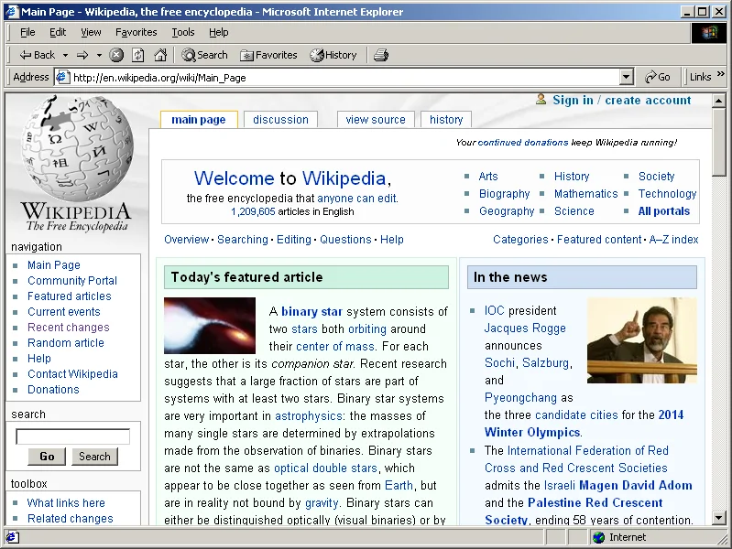
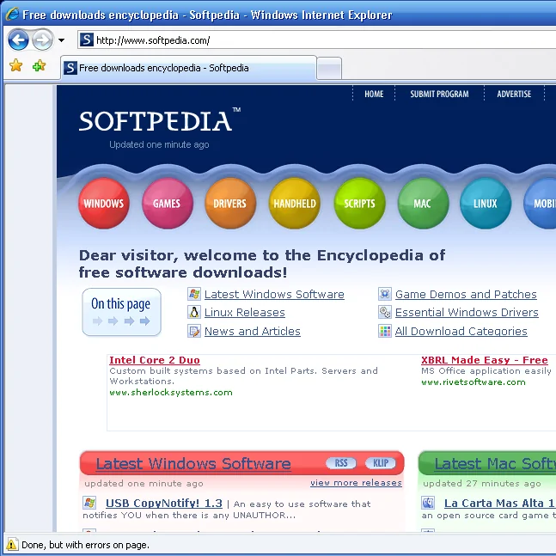
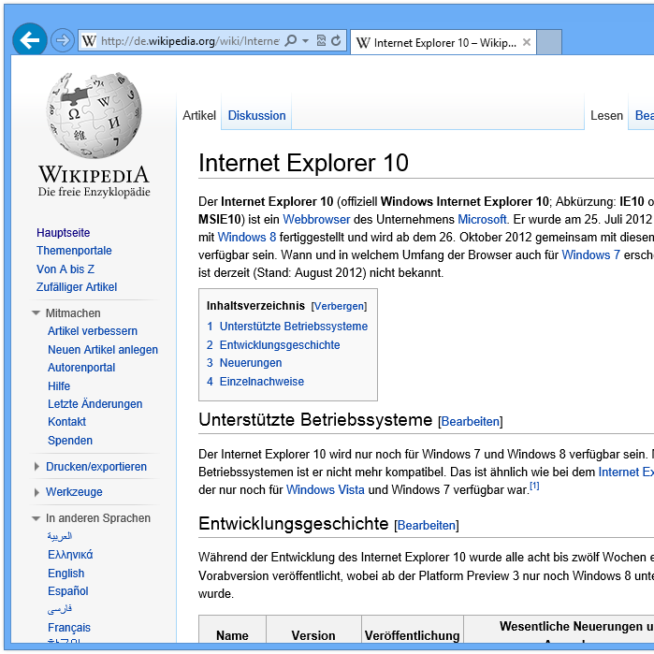
Šiek tiek istorijos
CSS 1
CSS 2
CSS 2.1
CSS (level)3
1996
1998
2011
Pradėta kurti 1999
Notes:
Ir nuo 2017 jau eina css level 4 modeliai

Slide 4
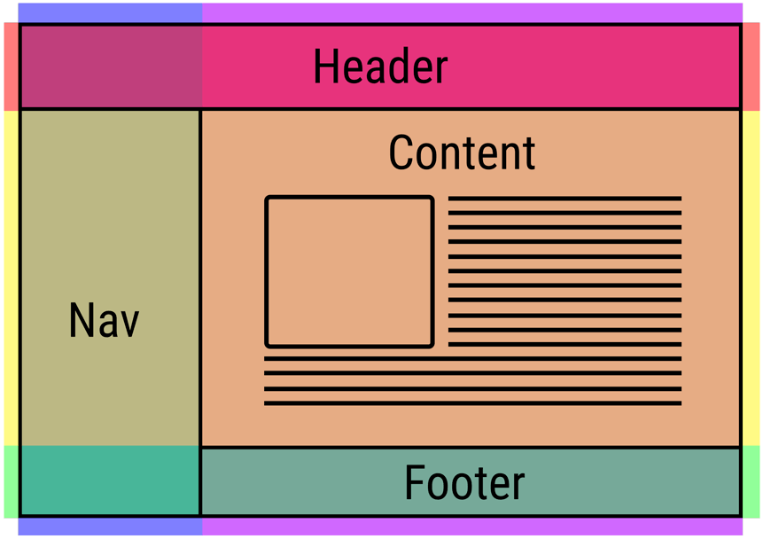
Išdėstymas

Slide 5
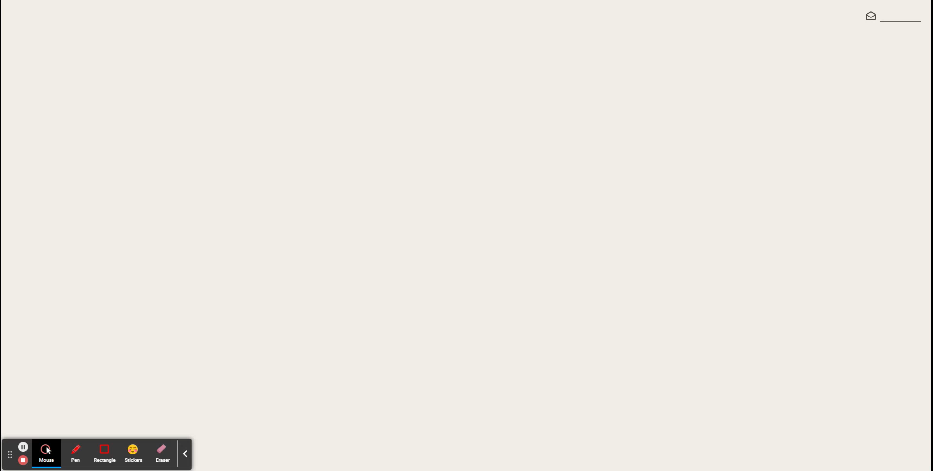

Slide 6


